Slide 1
LỚP
ĐẠI SỐ
12
Chương 1: ỨNG DỤNG ĐẠO HÀM ĐỂ KHẢO SÁT VÀ VẼ ĐỒ THỊ CỦA HÀM SỐ
Bài 4. ĐƯỜNG TIỆM CẬN
I
ĐƯỜNG TIỆM CẬN NGANG
II
ĐƯỜNG TIỆM CẬN ĐỨNG

Slide 2

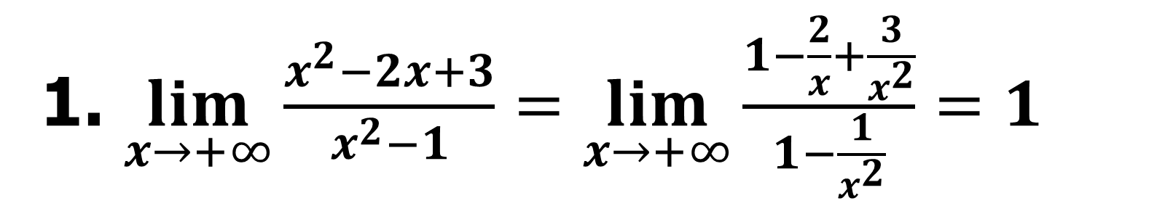
KIỂM TRA BÀI CŨ
Tính các giới hạn sau
1. $\lim_{x→+∞}\frac{x^{2}−2x+3}{x^{2}−1}$ 2. $\lim_{x→1^{+}}\frac{2x−5}{x−1}$
Bài giải
1. $\lim_{x→+∞}\frac{x^{2}−2x+3}{x^{2}−1}=\lim_{x→+∞}\frac{1−\frac{2}{x}+\frac{3}{x^{2}}}{1−\frac{1}{x^{2}}}=1$
2. $\lim_{x→1^{+}}\frac{2x−5}{x−1}=−∞$
Vì $\lim_{x→1^{+}}\left(2x−5\right)=−3<0,\lim_{x→1^{+}}\left(x−1\right)=0$ và $x−1>0 ∀x>1$

Slide 3












I
ĐƯỜNG TIỆM CẬN NGANG
Ví dụ 1
Quan sát đồ thị $(C)$ của hàm số $f\left(x\right)=\frac{1}{x}+2$ ở hình vẽ dưới đây. Nêu nhận xét về khoảng cách từ điểm $M(x;y)∈(C)$ đến đường thẳng $∆:y=2$ khi $\left|x\right|→+∞$ và kiểm tra nhận xét trên bằng cách tính giới hạn.
Bài giải
Gọi $H$ là hình chiếu của $M$ lên đường thẳng $∆$
$$y$$
Khi $\left|x\right|$ càng lớn thì điểm $M$ trên đồ thị $(C)$ và điểm $H$ trên đường
đường thẳng $∆$ càng gần nhau.
Nên khoảng cách từ $M$ đến $∆$ càng dần đến bằng $0$ khi $\left|x\right|→+∞$
$$H$$
$$H$$
$$2$$
Thật vậy, khoảng cách từ $M$ đến $∆$ là: $MH=\left|y−2\right|=\left|\frac{1}{x}\right|$
$$x$$
$$O$$
Ta có: $\lim_{x→−∞}$ $\left|y−2\right|$= $\lim_{x→−∞}\left|\frac{1}{x}\right|=$ $\lim_{x→−∞}\left(−\frac{1}{x}\right)=0$.
$$x$$
$$M$$
$$y$$
Tương tự: $\lim_{x→+∞}$ $\left|y−2\right|$= $\lim_{x→+∞}\left|\frac{1}{x}\right|=$ $\lim_{x→+∞}\frac{1}{x}=0$.
$$M$$
Suy ra $\lim_{x→+∞}$ $y=2$ và $\lim_{x→−∞}$ $y=2$.
Notes:
Note: hiệu ứng xuất hiện…

Slide 4


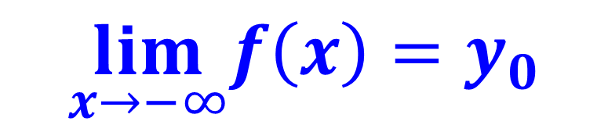
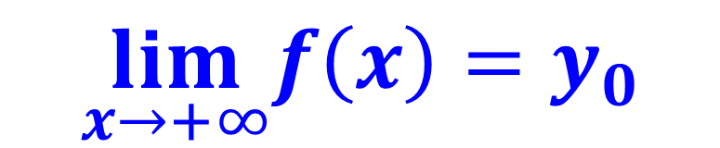

I
ĐƯỜNG TIỆM CẬN NGANG
Định nghĩa
Cho hàm số $y=f(x)$ xác định trên một khoảng vô hạn (là khoảng dạng $\left(a; +∞\right), (−∞;b)$ hoặc $(−∞; +∞)$). Đường thẳng $y=y_{0}$ được gọi là đường tiệm cận ngang (hay tiệm cận ngang) của đồ thị hàm số $y=f(x)$ nếu ít nhất một trong các điều kiện sau được thỏa mãn
$$\lim_{x→+∞}f\left(x\right)=y_{0}$$
$$\lim_{x→−∞}f\left(x\right)=y_{0}$$
Chú ý
Nếu $\lim_{x→+∞}f\left(x\right)=\lim_{x→−∞}f\left(x\right)=l$ thì ta viết chung là $\lim_{x→±∞}f\left(x\right)=l$.
Khi $x→−∞$
y
Khi $x→+∞$
y
y₀
y₀
O
x
O
x
Notes:
Note: hiệu ứng xuất hiện…

Slide 5


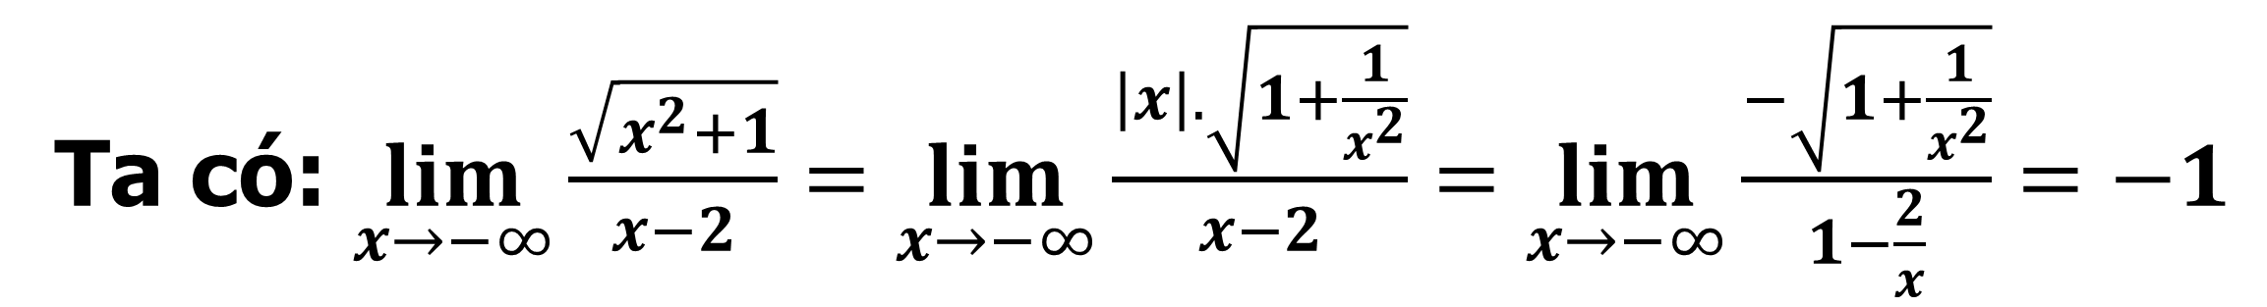
I
ĐƯỜNG TIỆM CẬN NGANG
Ví dụ 2
Tìm các đường tiệm cận ngang của đồ thị hàm số $y=\frac{\sqrt{x^{2}+1}}{x−2}$?
Bài giải
TXĐ: $D=ℝ\backslash \left\{2\right\}$
Ta có: $\lim_{x→−∞}\frac{\sqrt{x^{2}+1}}{x−2}=\lim_{x→−∞}\frac{\left|x\right|.\sqrt{1+\frac{1}{x^{2}}}}{x−2}=\lim_{x→−∞}\frac{−\sqrt{1+\frac{1}{x^{2}}}}{1−\frac{2}{x}}=−1$
Tương tự: $\lim_{x→+∞}\frac{\sqrt{x^{2}+1}}{x−2}=\lim_{x→+∞}\frac{\left|x\right|.\sqrt{1+\frac{1}{x^{2}}}}{x−2}=\lim_{x→+∞}\frac{\sqrt{1+\frac{1}{x^{2}}}}{1−\frac{2}{x}}=1$
Vậy đồ thị hàm số có hai đường tiệm cận ngang là$y=±1$
Notes:
Note: hiệu ứng xuất hiện…

Slide 6

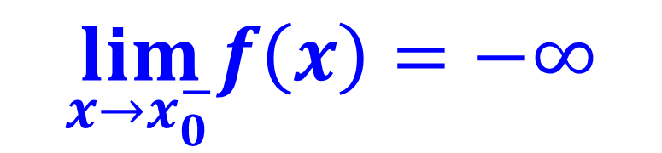
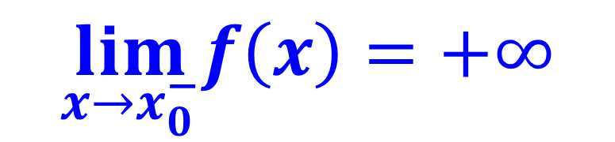
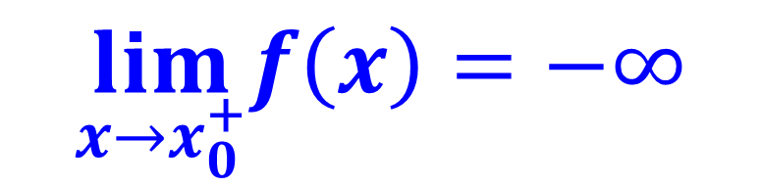
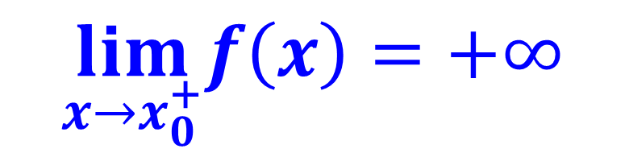
II
ĐƯỜNG TIỆM CẬN ĐỨNG
Định nghĩa
Đường thẳng $x=x_{0}$ được gọi là đường tiệm cận đứng (hay tiệm cận đứng) của đồ thị hàm số $y=f(x)$ nếu ít nhất một trong các điều kiện sau được thỏa mãn
$$\lim_{x→x_{0}^{+}}f\left(x\right)=+∞$$
$$\lim_{x→x_{0}^{−}}f\left(x\right)=+∞$$
$$\lim_{x→x_{0}^{+}}f\left(x\right)=−∞$$
$$\lim_{x→x_{0}^{−}}f\left(x\right)=−∞$$
Notes:
Note: hiệu ứng xuất hiện…

Slide 7


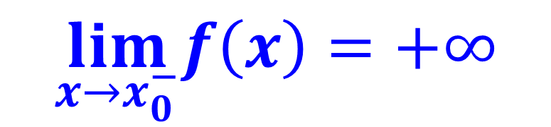
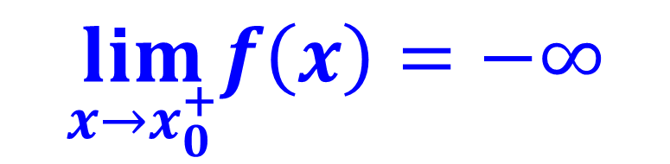
$$\lim_{x→x_{0}^{−}}f\left(x\right)=+∞$$
y
$$\lim_{x→x_{0}^{+}}f\left(x\right)=+∞$$
y
O
x
x
x₀
O
x₀
$$\lim_{x→x_{0}^{−}}f\left(x\right)=−∞$$
y
$$\lim_{x→x_{0}^{+}}f\left(x\right)=−∞$$
y
x
x
O
x₀
O
x₀

Slide 8



II
ĐƯỜNG TIỆM CẬN ĐỨNG
1
Ví dụ 3
Tìm các đường tiệm cận đứng của đồ thị hàm số $y=\frac{2x−3}{x+2}$
Bài giải
TXĐ: $D=ℝ\backslash \left\{−2\right\}$
Ta có: $\lim_{x→{(−2)}^{+}}\frac{2x−3}{x+2}=−∞$
Vì $\lim_{x→{(−2)}^{+}}\left(2x−3\right)=−7<0,\lim_{x→{(−2)}^{+}}\left(x+2\right)=0$ và $x+2>0 ∀x>−2$
Hoặc tương tự:$\lim_{x→{(−2)}^{−}}\frac{2x−3}{x+2}=+∞$
Vậy đồ thị hàm số có một đường tiệm cận đứng là$x=−2$
Notes:
Note: hiệu ứng xuất hiện…

Slide 9



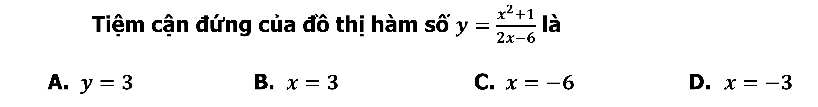
BAØI TAÄP TRAÉC NGHIEÄM
Câu 1
Tiệm cận đứng của đồ thị hàm số $y=\frac{x^{2}+1}{2x−6}$ là
A. $y=3$ B. $x=3$ C. $x=−6$ D. $x=−3$
Bài giải
TXĐ: $D=ℝ\backslash \left\{3\right\}$
Ta có: $\lim_{x→3^{+}}\frac{x^{2}+1}{2x−6}=+∞$
Hoặc $\lim_{x→3^{−}}\frac{x^{2}+1}{2x−6}=−∞$
Vậy đồ thị hàm số có một đường tiệm cận đứng là$x=3.$

Slide 10


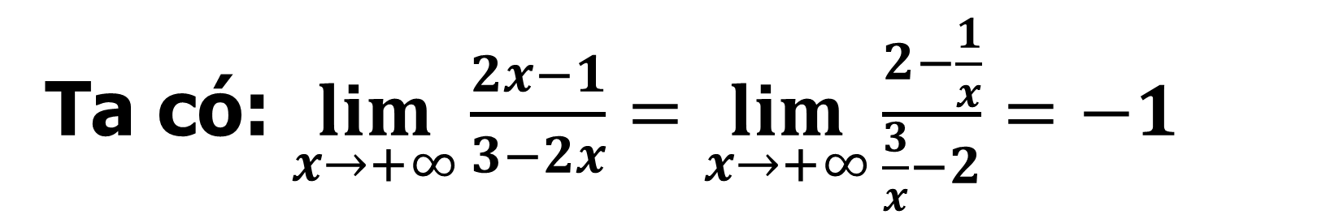
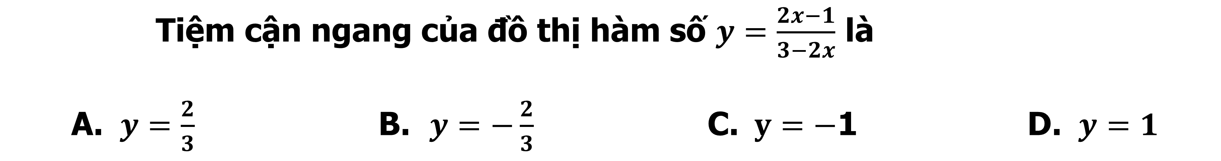
BAØI TAÄP TRAÉC NGHIEÄM
Câu 2
Tiệm cận ngang của đồ thị hàm số $y=\frac{2x−1}{3−2x}$ là
A. $y=\frac{2}{3}$ B. $y=−\frac{2}{3}$ C. $y=−$1 D. $y=1$
Bài giải
TXĐ: $D=ℝ\backslash \left\{\frac{3}{2}\right\}$
Ta có: $\lim_{x→+∞}\frac{2x−1}{3−2x}=\lim_{x→+∞}\frac{2−\frac{1}{x}}{\frac{3}{x}−2}=−1$
Tương tự: $\lim_{x→−∞}\frac{2x−1}{3−2x}=\lim_{x→−∞}\frac{2−\frac{1}{x}}{\frac{3}{x}−2}=−1$
Vậy đồ thị hàm số có một đường tiệm cận ngang là$y=−1.$

Slide 11
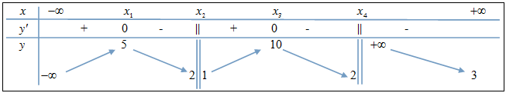

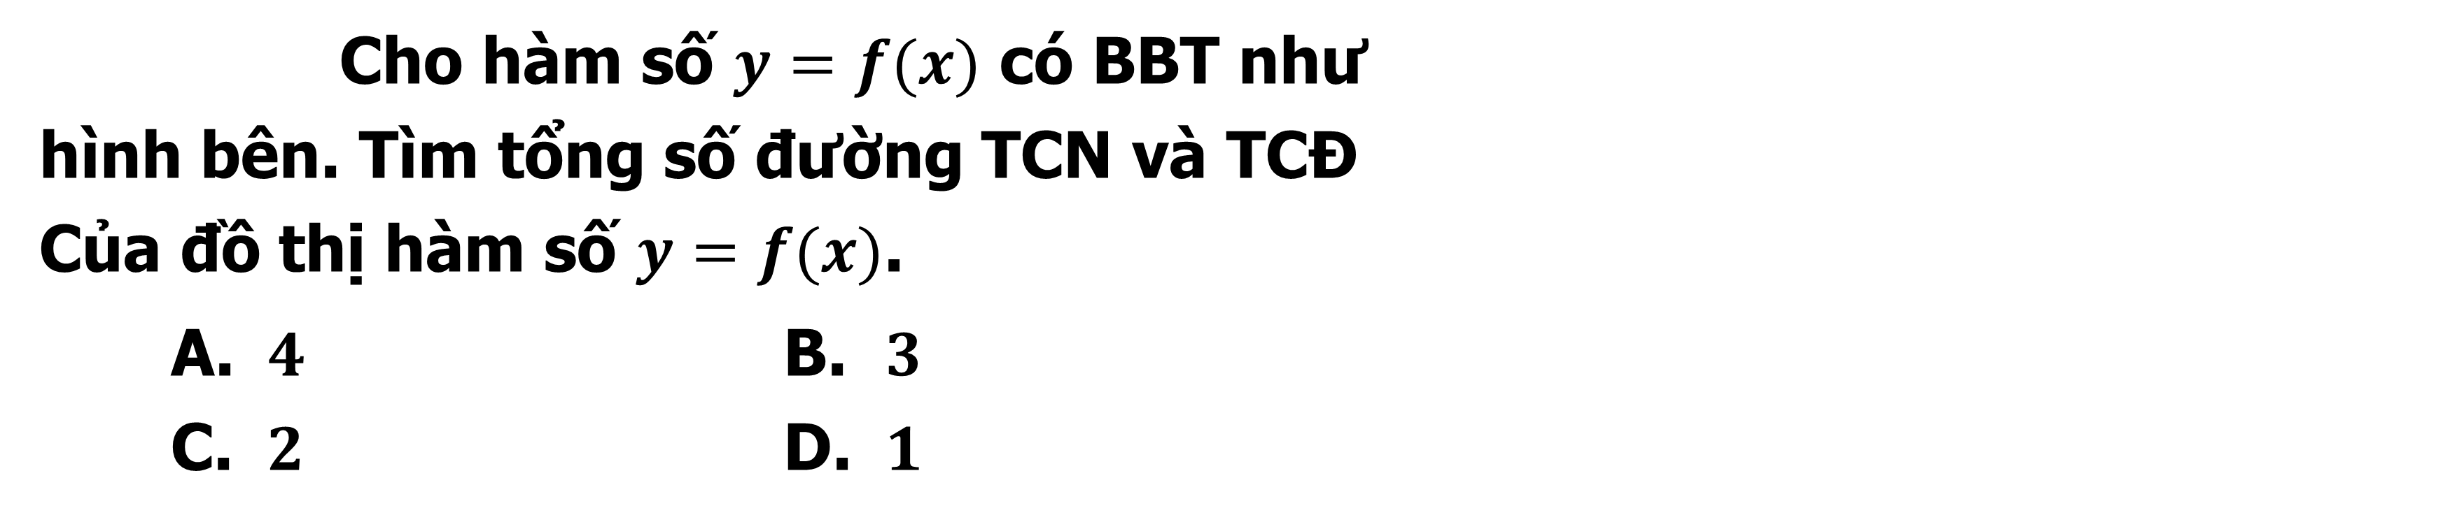
BAØI TAÄP TRAÉC NGHIEÄM
Câu 3
Cho hàm số $y=f(x)$ có BBT như
hình bên. Tìm tổng số đường TCN và TCĐ
Của đồ thị hàm số $y=f(x)$.
A. $4$ B. $3$
C. $2$ D. $1$
Bài giải
TXĐ: $D=ℝ\backslash \left\{x_{2}, x_{4}\right\}$
Ta có: $\lim_{x→+∞}y=3$ và $\lim_{x→−∞}y=−∞$ nên $y=3$ là TCN của đồ thị hàm số
$\lim_{x→x_{4}^{+}}y=+∞$ nên $x=x_{4}$ là TCĐ của đồ thị hàm số
Vậy đồ thị hàm số có hai đường tiệm cận$.$

Slide 12
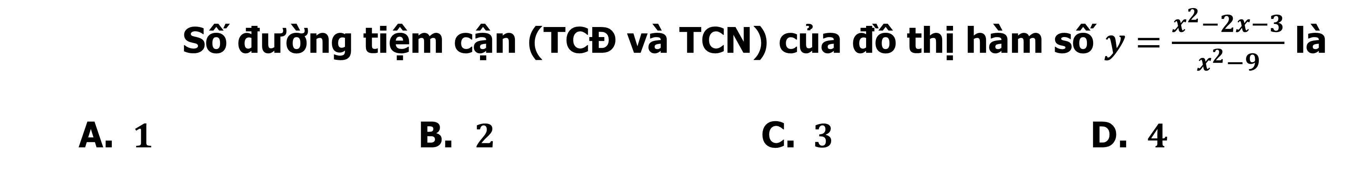
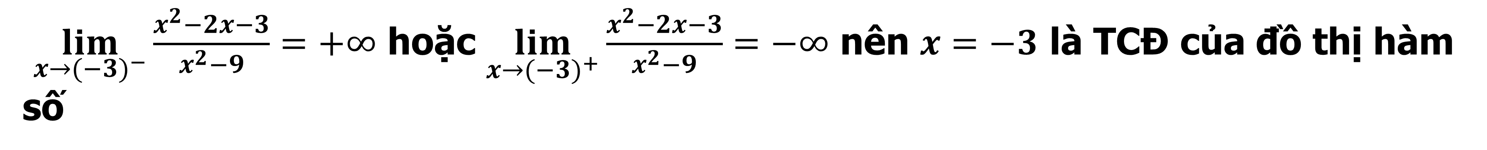

BAØI TAÄP TRAÉC NGHIEÄM
Câu 4
Số đường tiệm cận (TCĐ và TCN) của đồ thị hàm số $y=\frac{x^{2}−2x−3}{x^{2}−9}$ là
A. $1$ B. $2$ C. $3$ D. $4$
Bài giải
TXĐ: $D=ℝ\backslash \left\{±3\right\}$
Ta có: $\lim_{x→±∞}\frac{x^{2}−2x−3}{x^{2}−9}=\lim_{x→±∞}\frac{1−\frac{2}{x}−\frac{3}{x^{2}}}{1−\frac{9}{x^{2}}}=1$ nên $y=1$ là TCN của đồ thị hàm số
$\lim_{x→{(−3)}^{−}}\frac{x^{2}−2x−3}{x^{2}−9}=+∞$ hoặc $\lim_{x→{(−3)}^{+}}\frac{x^{2}−2x−3}{x^{2}−9}=−∞$ nên $x=−3$ là TCĐ của đồ thị hàm số
$\lim_{x→3}\frac{x^{2}−2x−3}{x^{2}−9}=\lim_{x→3}\frac{(x+1)(x−3)}{(x+3)(x−3)}=\lim_{x→3}\frac{x+1}{x+3}=\frac{2}{3}$ nên $x=3$ là không phải tiệm cận đứng
Vậy đồ thị hàm số có một TCĐ và một TCN$.$

Slide 13
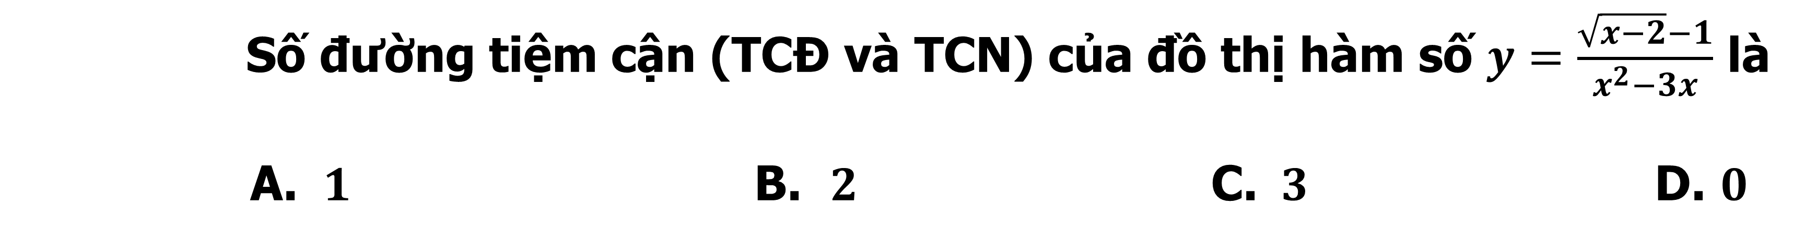

BAØI TAÄP TRAÉC NGHIEÄM
Câu 5
Số đường tiệm cận (TCĐ và TCN) của đồ thị hàm số $y=\frac{\sqrt{x−2}−1}{x^{2}−3x}$ là
A. $1$ B. $2$ C. $3$ D. $0$
Bài giải
TXĐ: $D=\left[2; +∞)\right.\backslash \left\{3\right\}$
Ta có: $\lim_{x→+∞}\frac{\sqrt{x−2}−1}{x^{2}−3x}=\lim_{x→+∞}\frac{\sqrt{\frac{1}{x^{3}}−\frac{2}{x^{4}}}−\frac{1}{x^{2}}}{1−\frac{3}{x}}=0$ nên $y=0$ là TCN của đồ thị hàm số
$\lim_{x→3}\frac{\sqrt{x−2}−1}{x^{2}−3x}=\lim_{x→3}\frac{x−2−1}{x(x−3)(\sqrt{x−2}+1)}=\lim_{x→3}\frac{1}{x(\sqrt{x−2}+1)}=\frac{1}{6}$ nên $x=3$ không phải là TCĐ của đồ thị hàm số
Vậy đồ thị hàm số có một TCN và không có TCĐ$.$

Slide 14
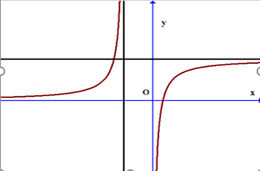

BAØI TAÄP TRAÉC NGHIEÄM
Câu 6
Cho đồ thị một hàm số có hình vẽ như hình dưới đây.
Hỏi đồ thị trên có bao nhiêu đường tiệm cận?
A. $3. B$. $4.$ C. 0. D. $2$.
Bài giải
$\text{Đồ }\text{th}\text{ị }\text{h}\text{à}\text{m} \text{s}\text{ố }\text{c}\text{ó }$
$\text{2 }\text{TCN} \text{l}\text{à }y=0;y=b \text{v}\text{à }$
$\text{2 }\text{TC}\text{Đ }\text{l}\text{à }x=0;x=a\text{.}$
$$.$$

Slide 15
Cuûng coá
Kiến thức cần nắm
1. Định nghĩa tiệm cận đứng
2. Định nghĩa tiệm cận ngang
Bài tập về nhà
1. Xem lại các kiến thức về giới hạn
2. Làm bài tập 1, 2 SGK trang 30

Slide 16
LỚP
ĐẠI SỐ
12
Chương 1: ỨNG DỤNG ĐẠO HÀM ĐỂ KHẢO SÁT VÀ VẼ ĐỒ THỊ CỦA HÀM SỐ
Bài 4. BÀI TẬP ĐƯỜNG TIỆM CẬN
I
BÀI TẬP SGK
BÀI TẬP TRẮC NGHIỆM

Slide 17
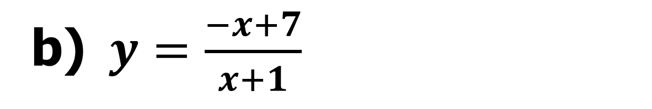
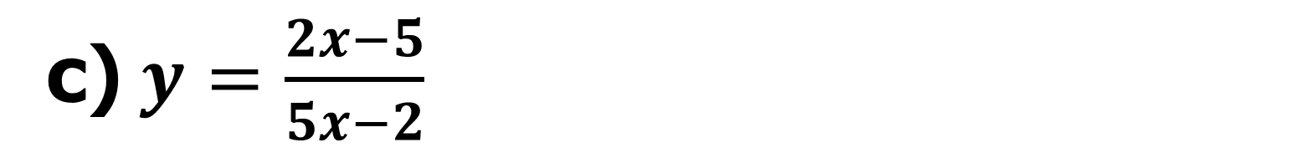
II
BÀI TẬP
Bài tập 1
Tìm các tiệm cận của đồ thị hàm số :
a) $y=\frac{x}{2−x}$
b) $y=\frac{−x+7}{x+1}$
c) $y=\frac{2x−5}{5x−2}$
d) $y=\frac{7}{x}−1$

Slide 18

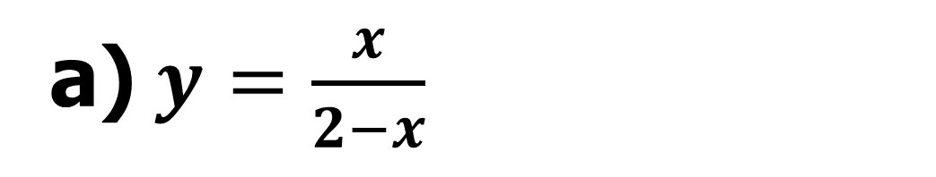
II
BÀI TẬP
Bài tập 1
Tìm các tiệm cận của đồ thị hàm số :
a) $y=\frac{x}{2−x}$
Bài giải
Tập xác định: $D=ℝ\backslash \left\{2\right\}$.
Ta có $\lim_{x→−∞}y=\lim_{x→−∞}\frac{x}{2−x}=\lim_{x→−∞}\frac{1}{\frac{2}{x}−1}=−1$ ; $\lim_{x→+∞}y=\lim_{x→+∞}\frac{x}{2−x}=\lim_{x→+∞}\frac{1}{\frac{2}{x}−1}=−1$.
$⇒y=−1$ là tiệm cận ngang của đồ thị hàm số.
$\lim_{x→2^{−}}y=\lim_{x→2^{−}}\frac{x}{2−x}=+∞$; $\lim_{x→2^{+}}y=\lim_{x→2^{+}}\frac{x}{2−x}=−∞$
$⇒x=2$ là tiệm cận đứng của đồ thị hàm số

Slide 19
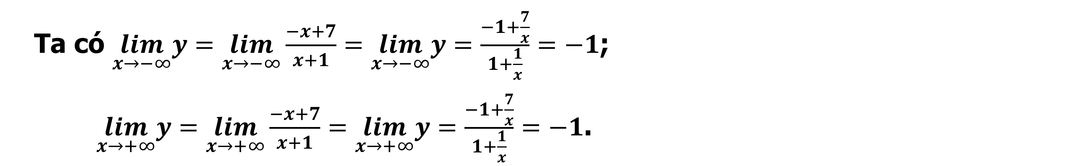
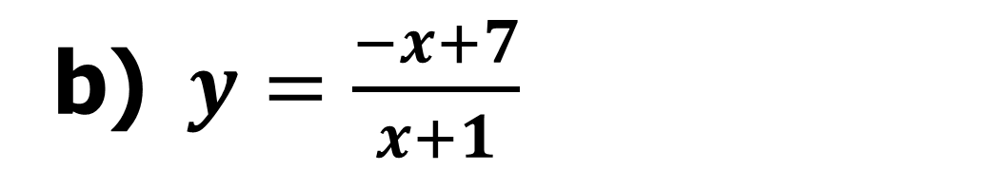

II
BÀI TẬP
Bài tập 1
Tìm các tiệm cận của đồ thị hàm số :
b) $y=\frac{−x+7}{x+1}$
Bài giải
Tập xác định: $D=ℝ\backslash \left\{−1\right\}$.
Ta có $\lim_{x→−∞}y=\lim_{x→−∞}\frac{−x+7}{x+1}=\lim_{x→−∞}y=\frac{−1+\frac{7}{x}}{1+\frac{1}{x}}=−1$;
$\lim_{x→+∞}y=\lim_{x→+∞}\frac{−x+7}{x+1}=\lim_{x→+∞}y=\frac{−1+\frac{7}{x}}{1+\frac{1}{x}}=−1$.
$⇒y=−1$ là tiệm cận ngang của đồ thị hàm số.
$\lim_{x→{\left(−1\right)}^{−}}y=\lim_{x→{\left(−1\right)}^{−}}\frac{−x+7}{x+1}=−∞$; $\lim_{x→{\left(−1\right)}^{+}}y=\lim_{x→{\left(−1\right)}^{+}}\frac{−x+7}{x+1}=+∞$
$⇒x=2$ là tiệm cận đứng của đồ thị hàm số

Slide 20

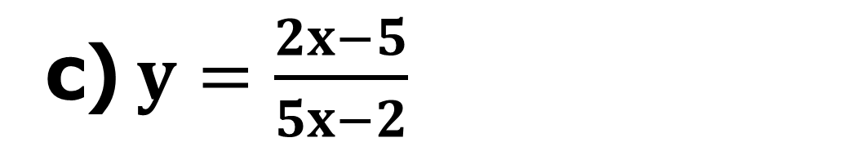
II
BÀI TẬP
Bài tập 1
Tìm các tiệm cận của đồ thị hàm số :
c) $y=\frac{2x−5}{5x−2}$
Bài giải
Tập xác định: $D=ℝ\backslash \left\{\frac{2}{5}\right\}$.
Ta có $\lim_{x→−∞}y=\lim_{x→−∞}\frac{2x−5}{5x−2}=\lim_{x→−∞}\frac{2−\frac{5}{x}}{5 − \frac{2}{x}}=\frac{2}{5}$; $\lim_{x→+∞}y=\lim_{x→+∞}\frac{2x−5}{5x−2}=\lim_{x→+∞}\frac{2−\frac{5}{x}}{5 − \frac{2}{x}}=\frac{2}{5}$.
$⇒y=\frac{2}{5}$ là tiệm cận ngang của đồ thị hàm số.
$\lim_{x→{\left(\frac{2}{5}\right)}^{−}}y=\lim_{x→{\left(\frac{2}{5}\right)}^{−}}\frac{2x−5}{5x−2}=+∞$; $\lim_{x→{\left(\frac{2}{5}\right)}^{+}}y=\lim_{x→{\left(\frac{2}{5}\right)}^{+}}\frac{2x−5}{5x−2}=−∞$
$⇒x=\frac{2}{5}$ là tiệm cận đứng của đồ thị hàm số

Slide 21

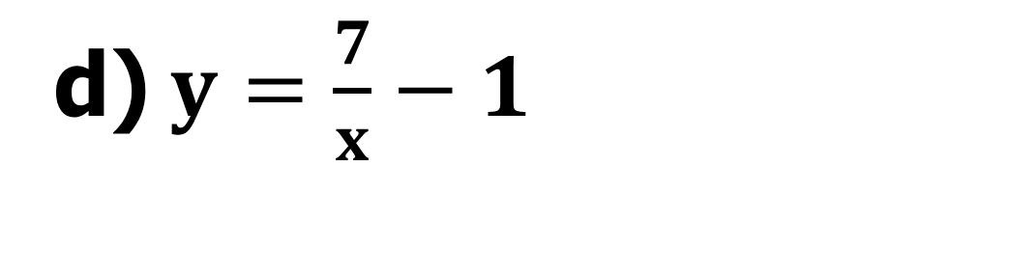
II
BÀI TẬP
Bài tập 1
Tìm các tiệm cận của đồ thị hàm số :
d) $y=\frac{7}{x}−1$
Bài giải
Tập xác định: $D=ℝ\backslash \left\{0\right\}$.
Ta có $\lim_{x→−∞}y=\lim_{x→−∞}\left(\frac{7}{x}−1\right)=−1$; $\lim_{x→+∞}y=\lim_{x→+∞}\left(\frac{7}{x}−1\right)=−1$.
$⇒y=−1$ là tiệm cận ngang của đồ thị hàm số.
$\lim_{x→0^{−}}y=\lim_{x→0^{−}}\left(\frac{7}{x}−1\right)=−∞$; $\lim_{x→0^{+}}y=\lim_{x→0^{+}}\left(\frac{7}{x}−1\right)=+∞$
$⇒x=0$ là tiệm cận đứng của đồ thị hàm số

Slide 22

II
BÀI TẬP
Bài tập 2
Tìm các tiệm cận của đồ thị hàm số :
a) $y=\frac{2−x}{9−x^{2}}$;
b) $y=\frac{x^{2}+x+1}{3−2x−5x^{2}}$;
c) $y=\frac{x^{2}−3x+2}{x+1}$;
d) $y=\frac{\sqrt{x}+1}{\sqrt{x}−1}$.

Slide 23

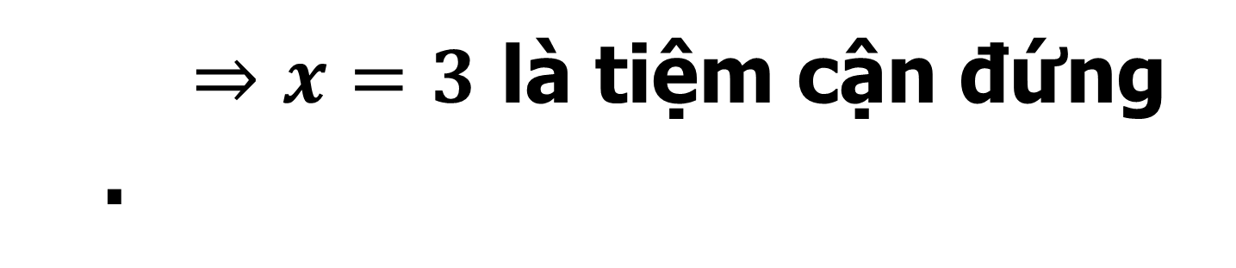
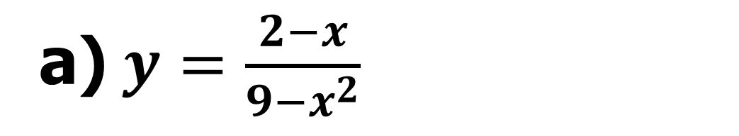

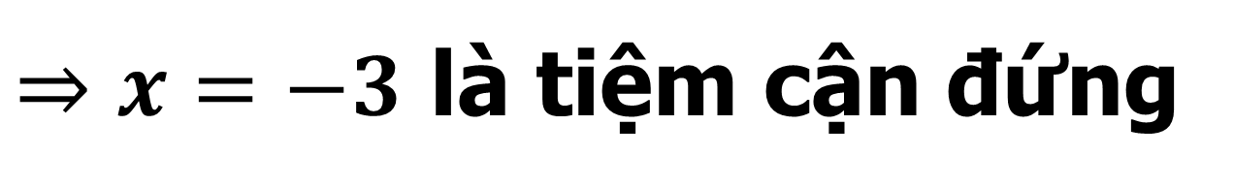
II
BÀI TẬP
Bài tập 2
Tìm các tiệm cận của đồ thị hàm số :
a)$y=\frac{2−x}{9−x^{2}}$
Bài giải
Tập xác định: $D=ℝ\backslash \left\{−3;3\right\}$.
Ta có $\lim_{x→−∞}y=\lim_{x→−∞}\frac{2−x}{9−x^{2}}=0$ ; $\lim_{x→+∞}y=\lim_{x→+∞}\frac{2−x}{9−x^{2}}=0$
$⇒y=0$ là tiệm cận ngang.
$\lim_{x→3^{−}}y=\lim_{x→3^{−}}\frac{2−x}{9−x^{2}}=−∞$; $\lim_{x→3^{+}}y=\lim_{x→3^{+}}\frac{2−x}{9−x^{2}}=+∞$
$⇒x=3$ là tiệm cận đứng .
$\lim_{x→{\left(−3\right)}^{−}}y=\lim_{x→{\left(−3\right)}^{−}}\frac{2−x}{9−x^{2}}=−∞$; $\lim_{x→{\left(−3\right)}^{+}}y=\lim_{x→{\left(−3\right)}^{+}}\frac{2−x}{9−x^{2}}=+∞$
$⇒x=−3$ là tiệm cận đứng

Slide 24

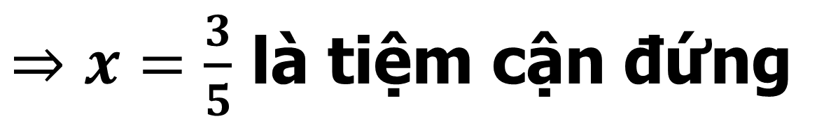
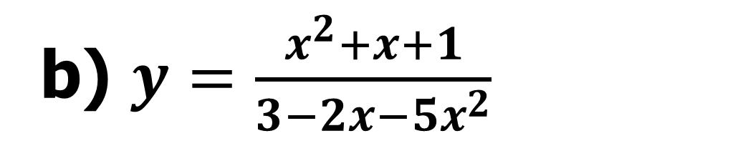
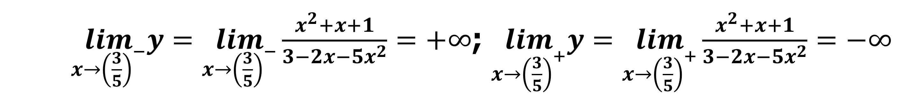
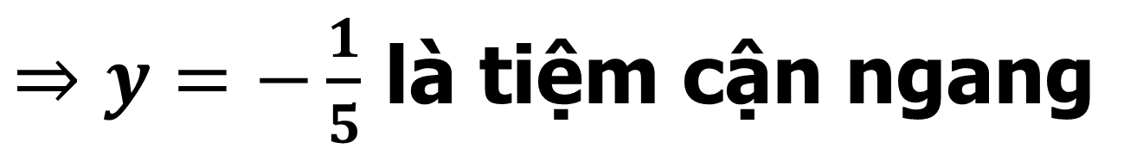

II
BÀI TẬP
Bài tập 2
Tìm các tiệm cận của đồ thị hàm số :
b) $y=\frac{x^{2}+x+1}{3−2x−5x^{2}}$
Bài giải
Tập xác định: $D=ℝ\backslash \left\{\frac{3}{5};−1\right\}$
Ta có $\lim_{x→−∞}y=\lim_{x→−∞}\frac{x^{2}+x+1}{3−2x−5x^{2}}=−\frac{1}{5}$ ; $\lim_{x→+∞}y=\lim_{x→+∞}\frac{x^{2}+x+1}{3−2x−5x^{2}}=−\frac{1}{5}$.
$⇒y=−\frac{1}{5}$ là tiệm cận ngang
$\lim_{x→{\left(\frac{3}{5}\right)}^{−}}y=\lim_{x→{\left(\frac{3}{5}\right)}^{−}}\frac{x^{2}+x+1}{3−2x−5x^{2}}=+∞$; $\lim_{x→{\left(\frac{3}{5}\right)}^{+}}y=\lim_{x→{\left(\frac{3}{5}\right)}^{+}}\frac{x^{2}+x+1}{3−2x−5x^{2}}=−∞$
$⇒x=\frac{3}{5}$ là tiệm cận đứng
$\lim_{x→{\left(−1\right)}^{−}}y=\lim_{x→{\left(−1\right)}^{−}}\frac{x^{2}+x+1}{3−2x−5x^{2}}=−∞$; $\lim_{x→{\left(−1\right)}^{+}}y=\lim_{x→{\left(−1\right)}^{+}}\frac{x^{2}+x+1}{3−2x−5x^{2}}=+∞$
$⇒x=−1$ là tiệm cận đứng

Slide 25
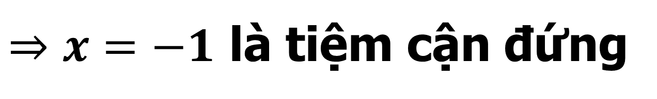
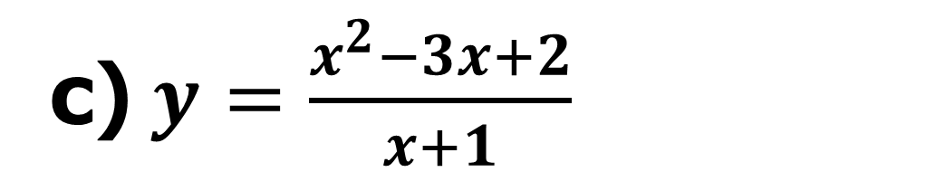

II
BÀI TẬP
Bài tập 2
Tìm các tiệm cận của đồ thị hàm số :
c)$y=\frac{x^{2}−3x+2}{x+1}$
Bài giải
Tập xác định: $D=ℝ\backslash \left\{−1\right\}$.
Ta có $\lim_{x→−∞}y=\lim_{x→−∞}\frac{x^{2}−3x+2}{x+1}=−∞$ ; $\lim_{x→+∞}y=\lim_{x→+∞}\frac{x^{2}−3x+2}{x+1}=+∞$.
$⇒$ Đồ thị hàm số đã cho không có tiệm cận ngang
$\lim_{x→{\left(−1\right)}^{−}}y=\lim_{x→{(−1)}^{−}}\frac{x^{2}−3x+2}{x+1}=−∞$; $\lim_{x→{(−1)}^{+}}y=\lim_{x→{(−1)}^{+}}\frac{x^{2}−3x+2}{x+1}=+∞$
$⇒x=−1$ là tiệm cận đứng

Slide 26
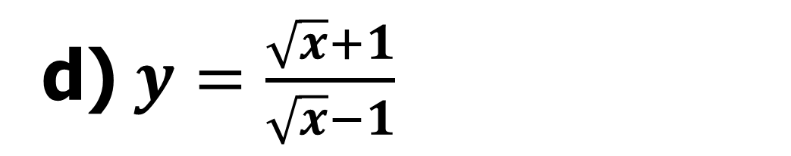


II
BÀI TẬP
Bài tập 2
Tìm các tiệm cận của đồ thị hàm số :
d)$y=\frac{\sqrt{x}+1}{\sqrt{x}−1}$
Bài giải
Tập xác định: $D=\left.[0;+∞\right)\backslash \left\{1\right\}$
Ta có $\lim_{x→+∞}y=\lim_{x→+∞}\frac{\sqrt{x}+1}{\sqrt{x}−1}=1$.
$⇒y=1$ là tiệm cận ngang của đồ thị hàm số.
$\lim_{x→1^{−}}y=\lim_{x→1^{−}}\frac{\sqrt{x}+1}{\sqrt{x}−1}=−∞$; $\lim_{x→1^{+}}y=\lim_{x→1^{+}}\frac{\sqrt{x}+1}{\sqrt{x}−1}=+∞$
$⇒x=1$ là tiệm cận đứng của đồ thị hàm số.

Slide 27

BAØI TAÄP TRAÉC NGHIEÄM
Câu 1
Cho hàm số $y=f\left(x\right)$ có $\lim_{x→+∞}f\left(x\right)=0$ và $\lim_{x→−∞}f\left(x\right)=+∞$. Mệnh đề nào sau đây là đúng?
A. Đồ thị hàm số $y=f\left(x\right)$ có một tiệm cận ngang là trục hoành.
B. Đồ thị hàm số $y=f\left(x\right)$ không có tiệm cận ngang.
C. Đồ thị hàm số $y=f\left(x\right)$ có một tiệm cận đứng là đường thẳng $y=0.$
D. Đồ thị hàm số $y=f\left(x\right)$ nằm phía trên trục hoành.

Slide 28

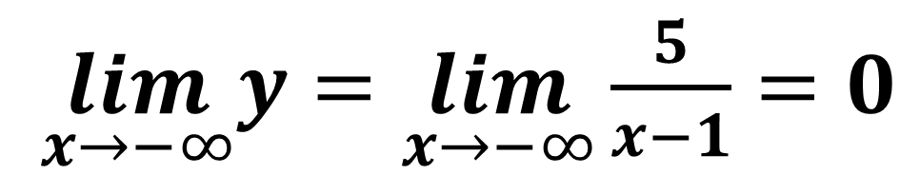

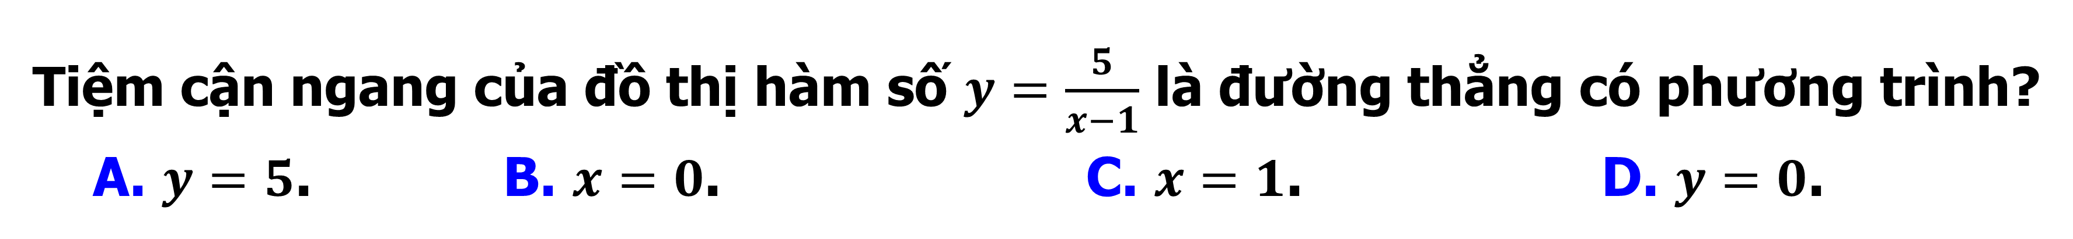
BAØI TAÄP TRAÉC NGHIEÄM
Câu 2
Tiệm cận ngang của đồ thị hàm số $y=\frac{5}{x−1}$ là đường thẳng có phương trình?
A. $y=5$. B. $x=0$. C. $x=1$. D. $y=0$.
Bài giải
TXĐ: $D=ℝ\backslash \left\{1\right\}$
Ta có $\lim_{x→+∞}y=\lim_{x→+∞}\frac{5}{x−1}=0$;
$\lim_{x→−∞}y=\lim_{x→−∞}\frac{5}{x−1}=0$
$⇒$đường thẳng $y=0$ là tiệm cận ngang của đồ thị hàm số.

Slide 29

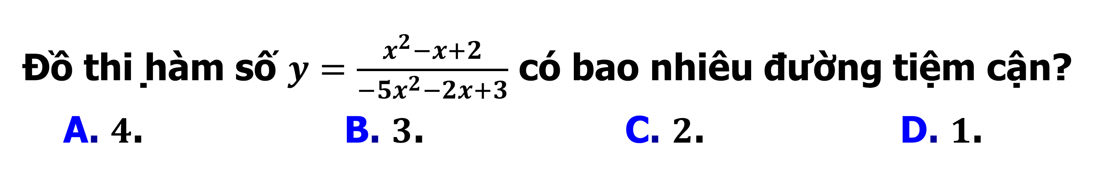
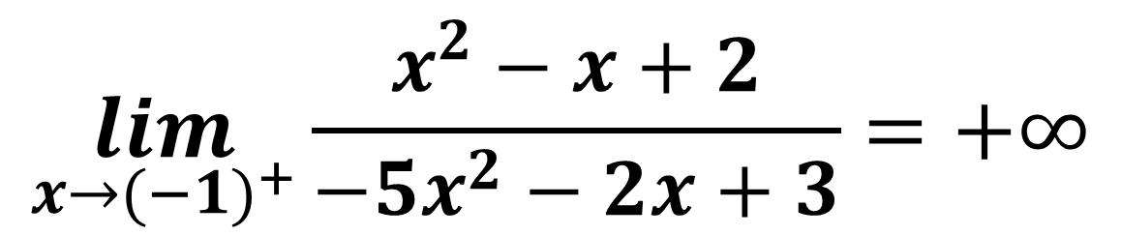
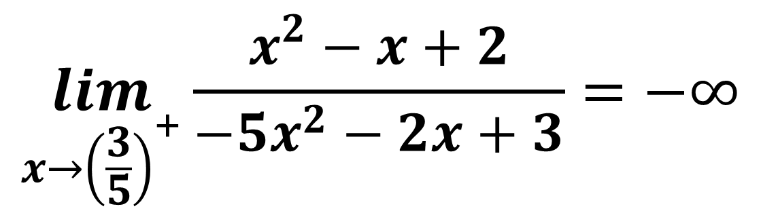


BAØI TAÄP TRAÉC NGHIEÄM
Câu 3
Đồ thị hàm số $y=\frac{x^{2}−x+2}{−5x^{2}−2x+3}$ có bao nhiêu đường tiệm cận?
A. $4$. B. $3$. C. $2$. D. $1$.
Bài giải
TXĐ: $D=ℝ\backslash \left\{−1;\frac{3}{5}\right\}$.
Ta có: $\lim_{x→+∞}\frac{x^{2}−x+2}{−5x^{2}−2x+3}=−\frac{1}{5}$ ; $\lim_{x→−∞}\frac{x^{2}−x+2}{−5x^{2}−2x+3}=−\frac{1}{5}$
$⇒y=−\frac{1}{5}$ là tiệm cận ngang.
$$\lim_{x→(−{1)}^{+}}\frac{x^{2}−x+2}{−5x^{2}−2x+3}=+∞$$
$⇒x=−1$ là tiệm cận đứng
$$\lim_{x→{\left(\frac{3}{5}\right)}^{+}}\frac{x^{2}−x+2}{−5x^{2}−2x+3}=−∞$$
$⇒x=\frac{3}{5}$ là tiệm cận đứng

Slide 30
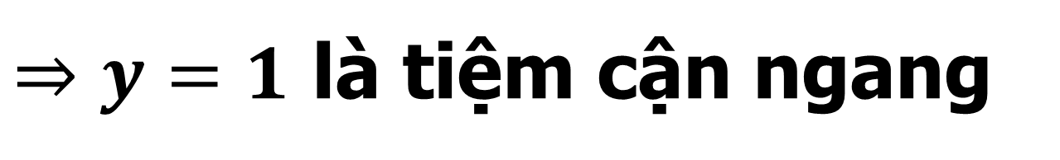
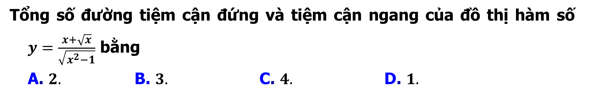
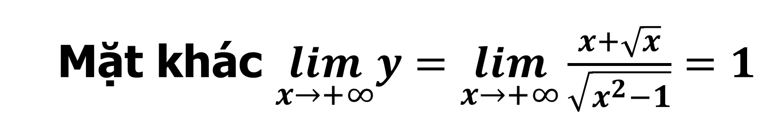

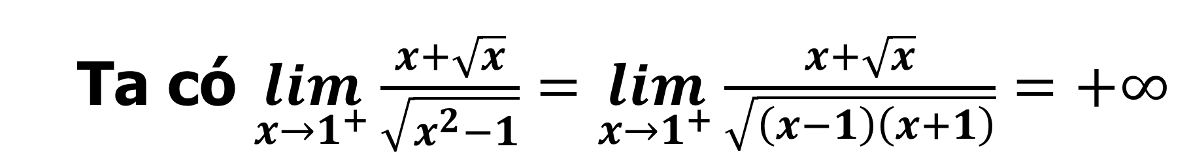

BAØI TAÄP TRAÉC NGHIEÄM
Câu 4
Tổng số đường tiệm cận đứng và tiệm cận ngang của đồ thị hàm số $y=\frac{x+\sqrt{x}}{\sqrt{x^{2}−1}}$ bằng
A. $2.$ B. $3.$ C. $4.$ D. $1.$
Bài giải
Tập xác định: $D=\left.(1;+∞\right)$.
Ta có $\lim_{x→1^{+}}\frac{x+\sqrt{x}}{\sqrt{x^{2}−1}}=\lim_{x→1^{+}}\frac{x+\sqrt{x}}{\sqrt{\left(x−1\right)\left(x+1\right)}}=+∞$
$⇒x=1$ là tiệm cận đứng
Mặt khác $\lim_{x→+∞}y=\lim_{x→+∞}\frac{x+\sqrt{x}}{\sqrt{x^{2}−1}}=1$
$⇒y=1$ là tiệm cận ngang

Slide 31
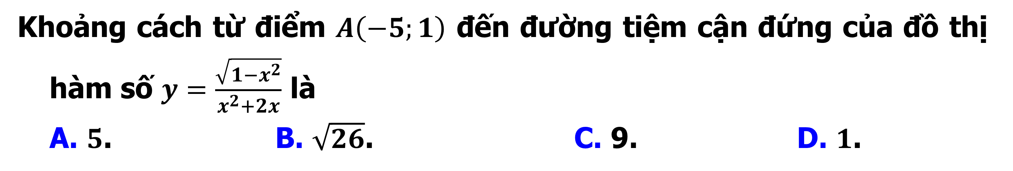


BAØI TAÄP TRAÉC NGHIEÄM
Câu 5
Khoảng cách từ điểm $A\left(−5;1\right)$ đến đường tiệm cận đứng của đồ thị hàm số $y=\frac{\sqrt{1−x^{2}}}{x^{2}+2x}$ là
A. $5$. B. $\sqrt{26}$. C. 9. D. $1$.
Bài giải
Tập xác định $D=\left[−1;1\right]\backslash \left\{0\right\}$.
Ta có: $\lim_{x→0^{+}}y=\lim_{x→0^{+}}\frac{\sqrt{1−x^{2}}}{x^{2}+2x}=+∞$, $\lim_{x→0^{−}}y=\lim_{x→0^{−}}\frac{\sqrt{1−x^{2}}}{x^{2}+2x}=−∞$.
$⇒$ Đường thẳng $x=0$ (trục $Oy$) là đường tiệm cận đứng của đồ thị hàm số.
Vậy $d\left(A,Oy\right)=\left|−5\right|=5$.

Slide 32


